Slide 1




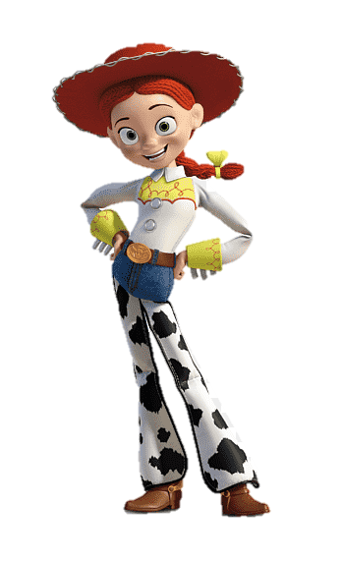
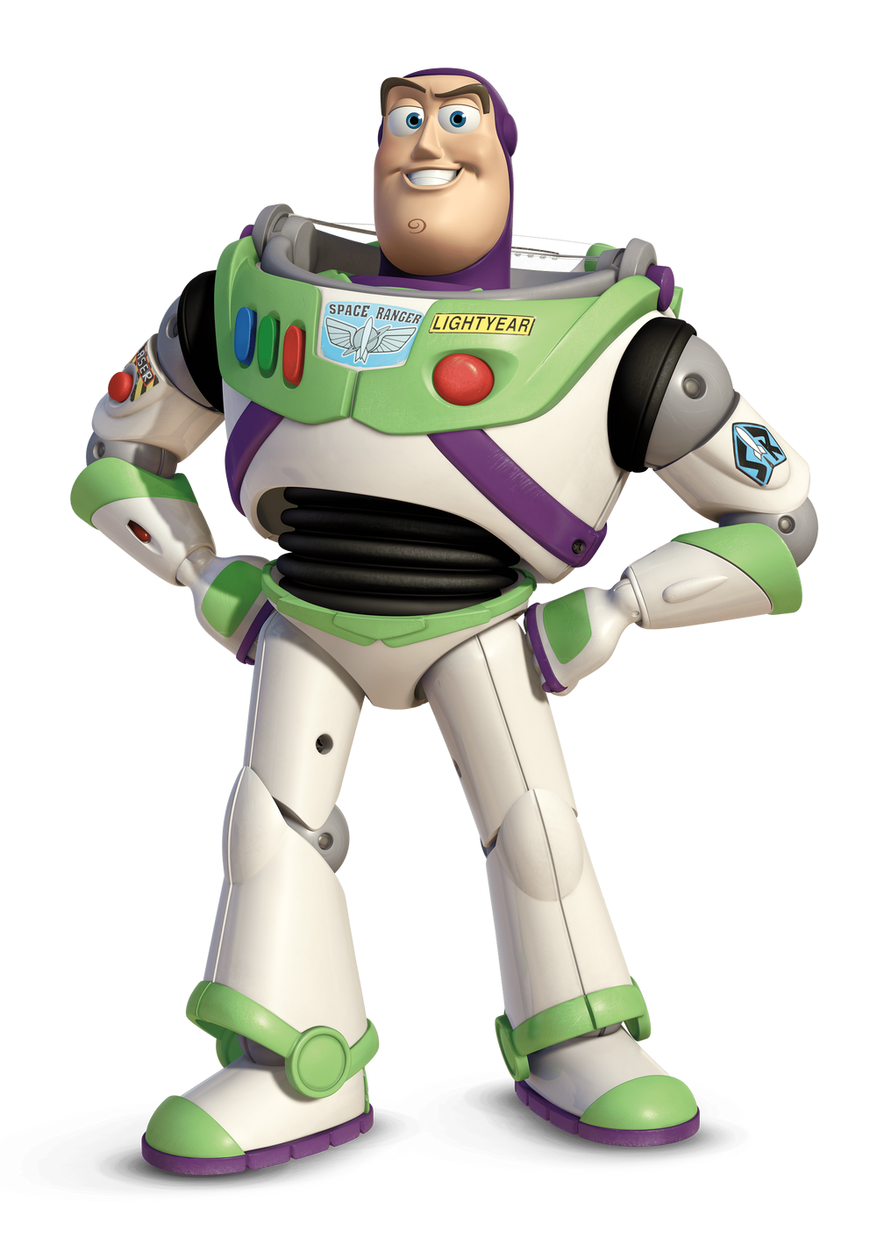
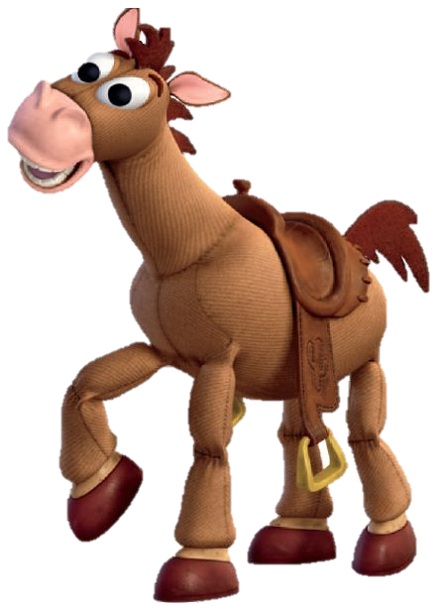
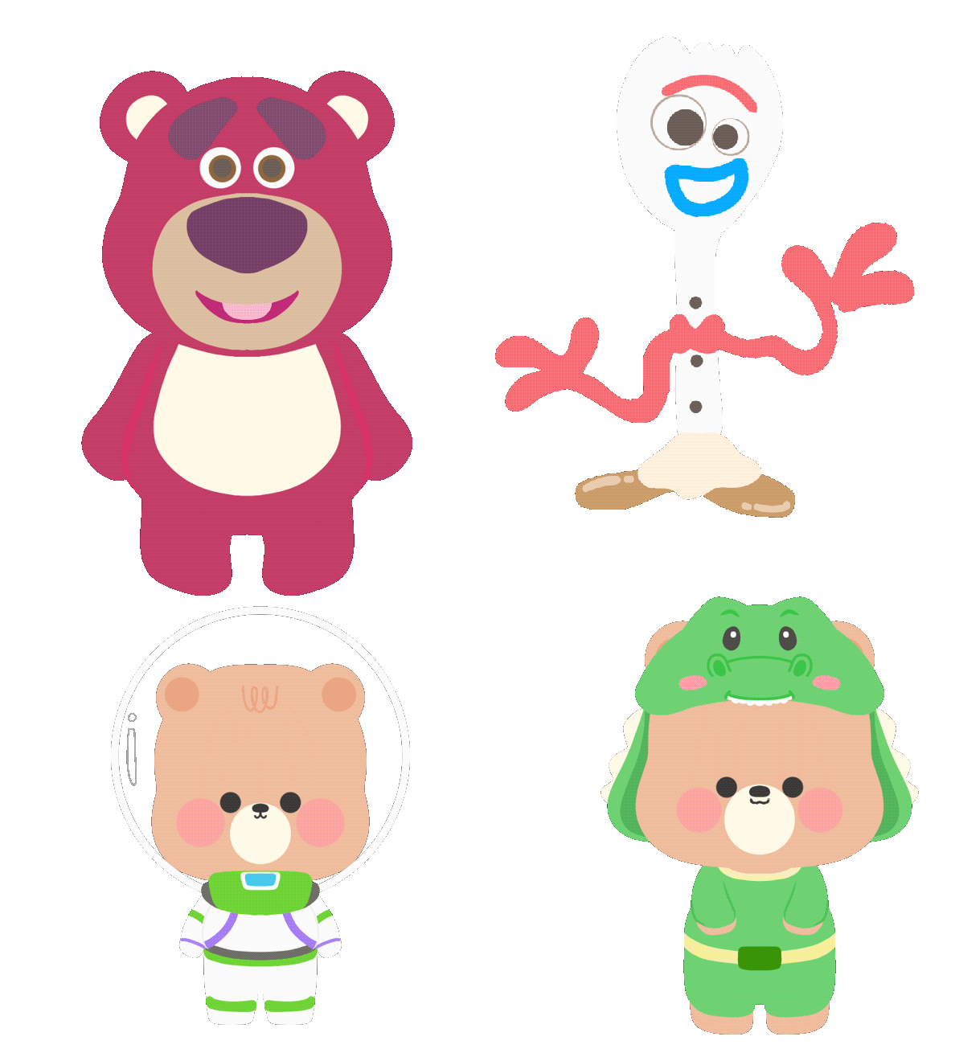


เกม อักษร ๓ หมู่
เริ่มเกม

Slide 2



สุ่มเลือกข้อคำถาม
1
2
3
4
5
6
7
8
9
10
11
12
13
14
15
16
17
18
19
20
21
22
23
24

Slide 3





โกงกาง
สุ่มรางวัล
กลาง
เฉลย

Slide 4
ข้าวสวย
สุ่มรางวัล
สูง
เฉลย

Slide 5

งานเยอะ
สุ่มรางวัล
ต่ำเดี่ยว
เฉลย

Slide 6
พร้อมเพรียง
สุ่มรางวัล
ต่ำคู่
เฉลย

Slide 7
ดินแดง
สุ่มรางวัล
กลาง
เฉลย

Slide 8
เผาถ่าน
สุ่มรางวัล
สูง
เฉลย

Slide 9
นั่งร้อง
สุ่มรางวัล
ต่ำเดี่ยว
เฉลย

Slide 10

คงคา
สุ่มรางวัล
ต่ำคู่
เฉลย

Slide 11
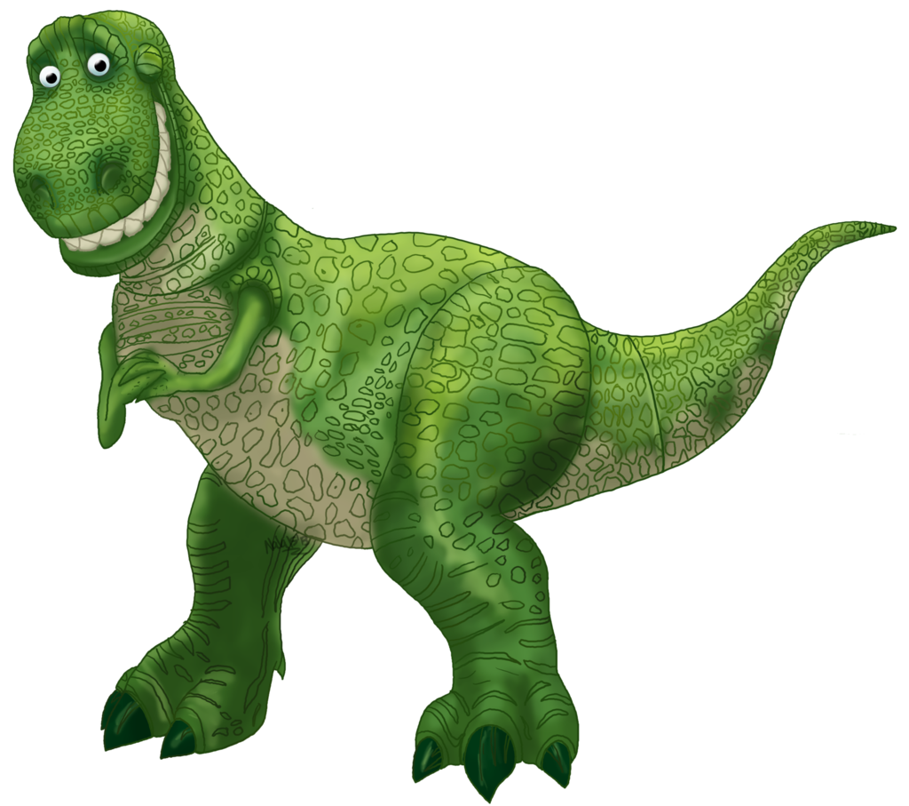
ปากกา
สุ่มรางวัล
กลาง
เฉลย

Slide 12
เฝ้าสวน
สุ่มรางวัล
สูง
เฉลย

Slide 13
เณรน้อย
สุ่มรางวัล
ต่ำเดี่ยว
เฉลย

Slide 14
ท้องฟ้า
สุ่มรางวัล
ต่ำคู่
เฉลย

Slide 15

อีกา
สุ่มรางวัล
กลาง
เฉลย

Slide 16

ลมแรง
สุ่มรางวัล
ต่ำเดี่ยว
เฉลย

Slide 17
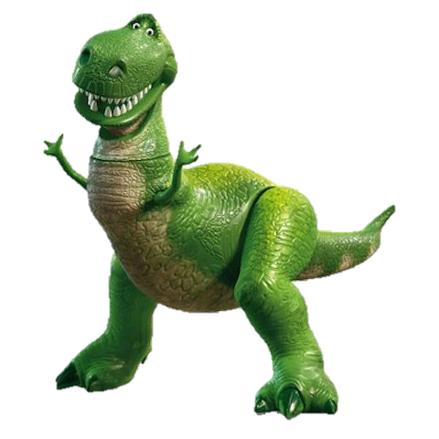
ฉิ่งฉาบ
สุ่มรางวัล
สูง
เฉลย

Slide 18
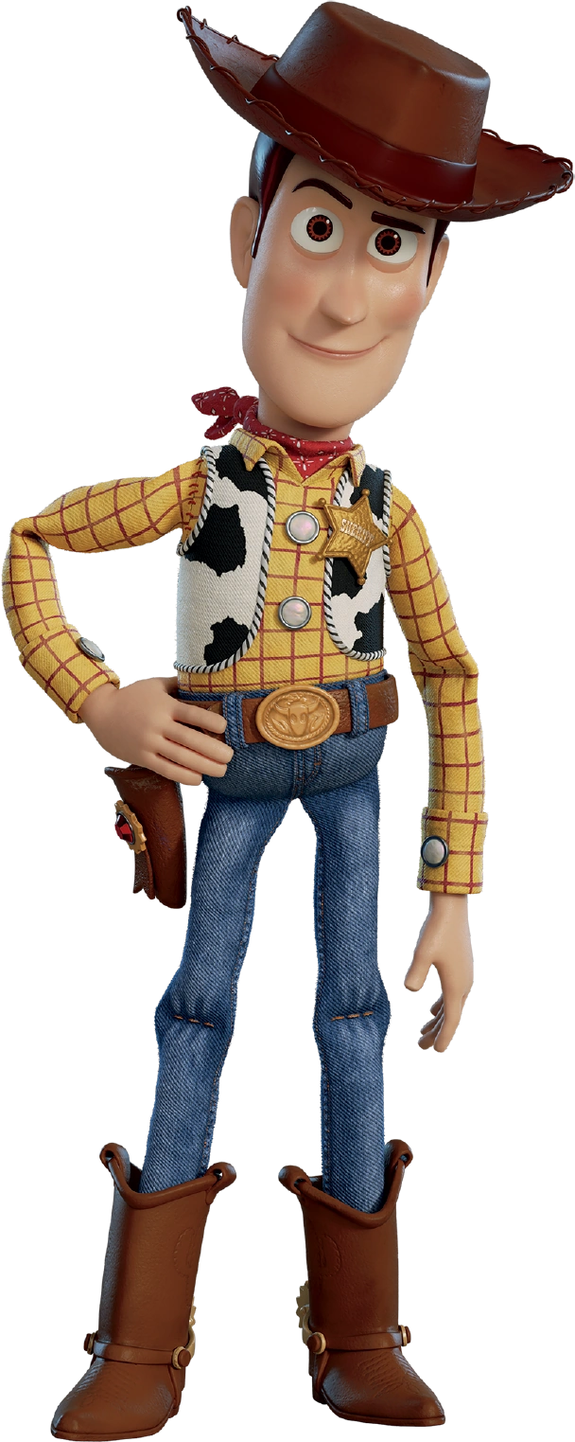
วิ่งเร็ว
สุ่มรางวัล
ต่ำเดี่ยว
เฉลย

Slide 19
ชอบเธอ
สุ่มรางวัล
ต่ำคู่
เฉลย

Slide 20
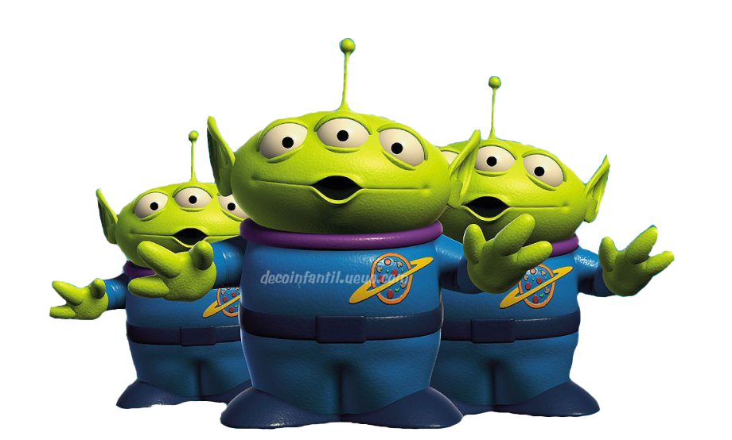
หญ้ารก
สุ่มรางวัล
ต่ำเดี่ยว
เฉลย

Slide 21
ชิงโชค
สุ่มรางวัล
ต่ำคู่
เฉลย

Slide 22
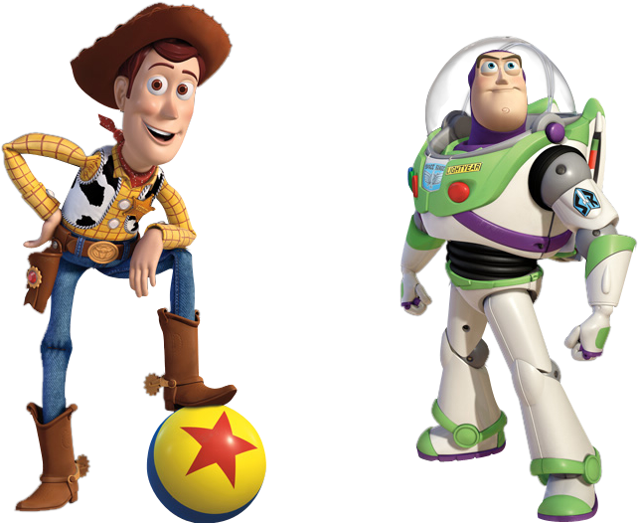
สร้างสรรค์
สุ่มรางวัล
สูง
เฉลย

Slide 23
ย้อนหลัง
สุ่มรางวัล
ต่ำเดี่ยว
เฉลย

Slide 24
จดจำ
สุ่มรางวัล
กลาง
เฉลย

Slide 25
ข่าวสาร
สุ่มรางวัล
สูง
เฉลย

Slide 26

คนเก่งมาสุ่มคะแนนกันเถอะ
กลับหน้าหลัก
1
2
3
4
5
6
1 1 3 2 1 1
7
8
9
10
11
12
2 2 1 1 1 3
13
14
15
16
17
18
1 1 1 2 1 1
19
20
21
22
23
24
2 2 1 1 1 3

